Slide 1









TRƯỜNG TIỂU HỌC GIA THỤY
CHÀO MỪNG CÁC EM HỌC SINH
SÁCH CÁNH DIỀU
LỚP 3
Giáo viên thực hiện: Trịnh Thị Thanh Dung

Slide 2



Slide 3


Khởi Động
Em hãy cho biết: Em hãy kể tên các hàng phím trên bàn phím?
Hàng phím số, hàng phím trên, hàng phím cơ sở, hàng phím dưới, hàng phím dưới cùng.
Bạn nam gõ 2 ngón bạn nữ gõ 10 ngón

Slide 4


CHỦ ĐỀ A1. KHÁM PHÁ MÁY TÍNH
Bài 2: EM TẬP GÕ HÀNG PHÍM CƠ SỞ

Slide 5

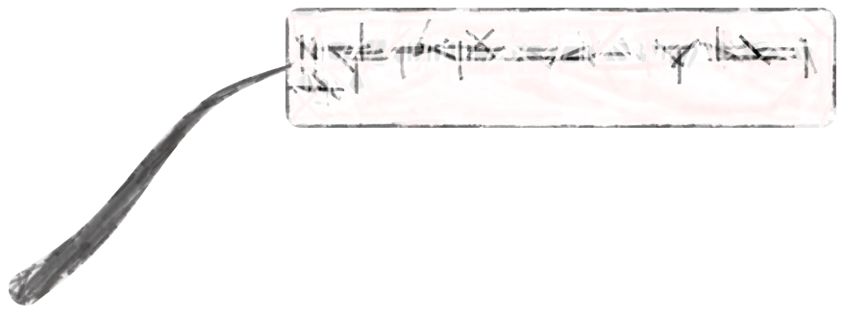


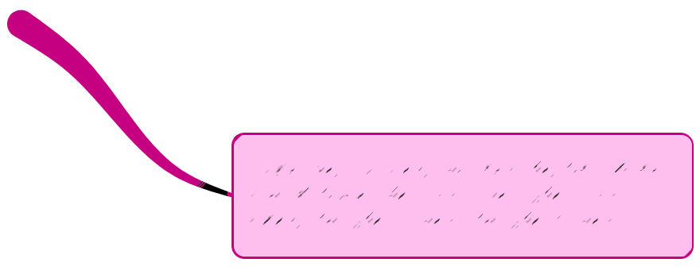

HOẠT ĐỘNG 1
? Em hãy đặt hai tay trên hàng phím cơ sở sao cho ngón trỏ trái đặt ở phím F, ngón trỏ phải đặt ở phím J như Hình 2. Quan sát vị trí đặt của các ngón còn lại và cho biết chúng đặt vào những phím nào?
- Các phím còn lại:
QUAN SÁT VÀ
TRẢ LỜI
Tin học
Tay trái: DSA
Tay phải: KL;

Slide 6
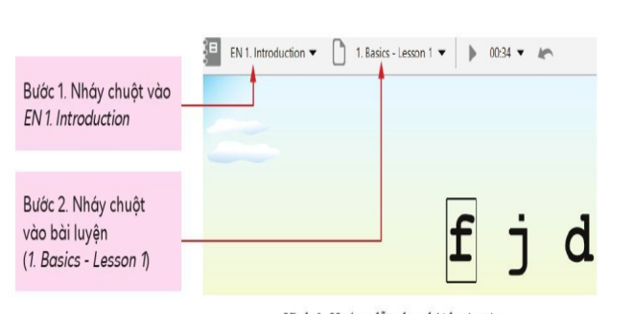
Hoạt động 2: Tập gõ phím với phần mềm RapidTyping
Em hãy kích hoạt phần mềm RapidTyping, thực hiện theo hướng dẫn ở Hình 28 để tập gõ hàng phím cơ sở.

Slide 7
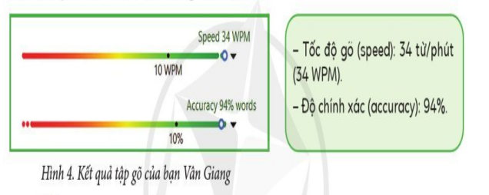
Hoạt động 2: Tập gõ phím với phần mềm RapidTyping
Em hãy kích hoạt phần mềm RapidTyping, thực hiện theo hướng dẫn ở Hình 28 để tập gõ hàng phím cơ sở.

Slide 8
HOẠT ĐỘNG 1. CÁCH CẦM CHUỘT ĐÚNG
Chỉ gõ các phím trên hàng phím cơ sở, em có thể gõ được những từ Tiếng Việt hay tiếng Anh nào có nghĩa?

Slide 9


Ghi nhớ

Slide 10




Tiết học tin học hôm nay kết thúc.
THANK YOU!

